Slide 1



Project Title & Applicant
.......... ชื่อโครงการ ..........
รูปภาพ
ผลิตภัณฑ์/บริการ
หรือโลโก้ หรือภาพที่สื่อสารถึงเทคโนโลยี.....
ชื่อสินค้า: 7words
เช่น Smart Fellow: ผู้ช่วยอัจฉริยะบริหารจัดการธุรกิจดิจิทัล
ผู้เสนอโครงการ: ................................
............ชื่อนิติบุคคล............
TED Fellow: เขตอุตสาหกรรมประเทศไทย สวทช.

Slide 2
Problem / Pain Point
เล่าถึงปัญหาหรือการมองเห็นถึงโอกาสทางธุรกิจที่ทำให้เกิดโครงการนี้หรือผลการศึกษาตลาดมาเบื้องต้น
ไม่เกิน 3 ข้อ เน้นๆ ตรงประเด็น Context + Pain Point + Impact
ตัวอย่าง
“เกษตรกรไทยกว่า 70% พึ่งพาประสบการณ์แทนข้อมูลจริง ทำให้ผลผลิตต่อไร่ต่ำกว่าค่าเฉลี่ยโลก 30%

Slide 3
Business Overview
เล่าถึงภาพรวมของธุรกิจที่แสดงให้เห็นถึงความสำคัญและผลกระทบ (Impact) ที่จะเกิดขึ้นจากโครงการนี้
เขียนให้ คนทั่วไปเข้าใจได้ทันทีว่า “ทำไมธุรกิจนี้สำคัญ”
ใช้ ตัวเลข/ผลกระทบเชิงภาพรวม เพื่อสร้างน้ำหนัก
ปิดด้วย impact ที่จะเกิดขึ้นเมื่อโครงการสำเร็จ

Slide 4
Technology Solution/Innovative Feature
อธิบายถึงความเป็นนวัตกรรมของโครงการ เทคโนโลยีที่นำมาใช้ หรืองานวิจัยที่นำมาต่อยอด หรือผลการทดสอบ
ควรสื่อว่า
เทคโนโลยีนี้ไม่ใช่แค่แนวคิด — มีต้นแบบและทดสอบจริงแล้ว
ผ่านการยืนยันในระดับความพร้อมทางเทคโนโลยี (TRL 7-9)
อยู่ในช่วงขยายผลสู่การใช้งานจริง

Slide 5
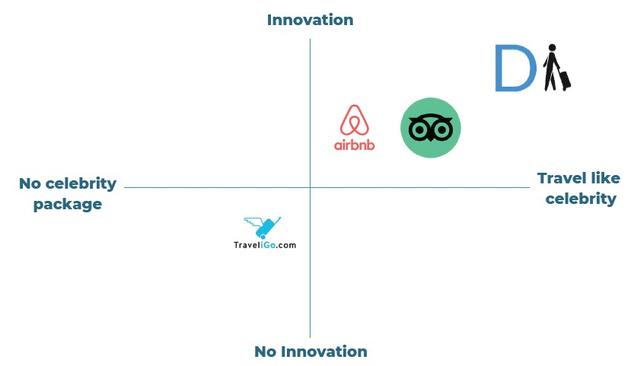
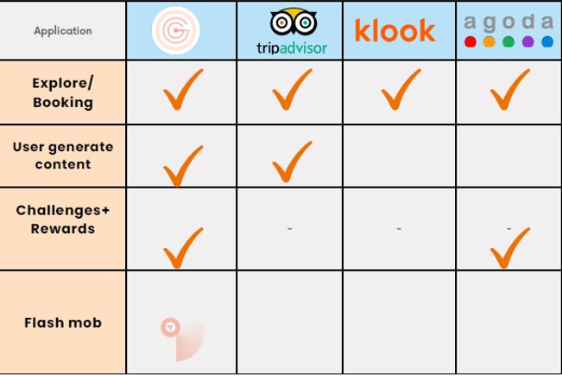
Product Positioning
แสดงความใหม่หรือความแตกต่างของผลิตภัณฑ์เมื่อเทียบกับคู่แข่งในตลาด (Technology Advantage)
ผลิตภัณฑ์ของเราอยู่ตรงไหนในตลาด — และแตกต่างจากคนอื่นยังไงแบบเข้าใจใน 5 วินาที
ในตลาดที่มีคนทำคล้าย ๆ กัน เราอยู่ตรงไหน และเราดีกว่าตรงไหน?
เน้น “ความต่างเชิงคุณค่า (Value Difference)” ไม่ใช่แค่ฟีเจอร์เยอะกว่า
ไม่ควรเกิน 5 แถว
ใช้ Competitive Matrix หรือ Positioning Graph (2 แกน)

Slide 6
Business Model / Revenue Model
อธิบายแผนธุรกิจ / รูปแบบการหารายได้ / ลูกค้าเป้าหมาย / ช่องทางและส่วนแบ่งการตลาด และอื่น ๆ
ควรเน้น ของจริงที่เกิดขึ้นหรือจะเกิดได้จริงในระยะสั้น คือ เราทำเงินยังไง จากใคร และช่องทางไหน ให้เห็นภาพธุรกิจครบวงจรใน 1 หน้า
— จากลูกค้า > วิธีขาย > แพ็กเกจ > รายได้ > ศักยภาพโต
Core Business Logic (เราทำเงินยังไง) อธิบายสั้น ๆ ว่า “ธุรกิจนี้ทำเงินจากอะไร”
Target Customer (ใครจ่ายเงินให้เรา) ไม่ต้องอธิบายเชิงประชากร — ให้ระบุ “กลุ่มลูกค้าที่พร้อมจ่าย”
Revenue Package (แพ็กเกจรายได้) แสดงแพ็กเกจให้เห็นชัดว่า รายได้เกิดจากการขายแบบไหน
Channel & Go-to-Market (ช่องทางเข้าถึงลูกค้าและขยายผล)
Revenue Streams & Scale-up Potential (ขยายรายได้)
Key Highlight (Impact / KPI ทางธุรกิจ)

Slide 7
Budget
แสดงแผนภูมิหรือภาพหรือคำอธิบายถึงงบประมาณค่าใช้จ่ายที่ขอรับการสนับสนุน
ภาพรวมงบประมาณที่ขอ ใช้กราฟวงกลมหรือแท่ง (เช่น Pie Chart) แสดงสัดส่วนงบและบอกสัดส่วนกองทุน : ผู้เสนอโครงการออกส่วนไหน 10%
ข้อความสรุปจุดประสงค์ของงบ ตัวอย่าง “งบประมาณนี้จะใช้เพื่อพัฒนาแพลตฟอร์ม Smart Farm จาก Prototype ให้พร้อมทดสอบจริงใน 3 ฟาร์มต้นแบบ และสร้างโมเดลธุรกิจพร้อมขยายสู่เชิงพาณิชย์”
ผลลัพธ์จากงบ (เขียน Impact + Value Statement) ตัวอย่าง “ทุนสนับสนุนนี้จะช่วยพัฒนาแพลตฟอร์ม Smart Farm ให้พร้อมใช้เชิงพาณิชย์คาดว่าจะลดต้นทุนฟาร์มต้นแบบเฉลี่ย 20% และเพิ่มผลผลิต 15%สร้างผลประโยชน์ทางเศรษฐกิจแก่เกษตรกรรวมกว่า 1.5–2 ล้านบาทพร้อมต่อยอดสู่รายได้เชิงธุรกิจของแพลตฟอร์มประมาณ 250,000 บาทต่อเดือน”

Slide 8
Budget & KPI
ขอรับทุนสนับสนุนในกลุ่มโครงการ “ยุววิสาหกิจเริ่มต้น (TED Youth Startup)”
โปรแกรม “Incubator Incentive Program”
วงเงินจำนวน ......................... บาท ในระยะเวลา ..... เดือน
มูลค่าโครงการรวม ......................... บาท (มูลค่าการลงทุน ......................... บาท)
ตัวชี้วัดความสำเร็จของโครงการ (KPI)
เดือนที่ X : ได้ต้นแบบผลิตภัณฑ์ xx
เดือนที่ X : ได้ทดสอบการใช้งานต้นแบบ ได้ทดสอบตลาด กลุ่มตัวอย่าง xx ราย
เดือนที่ X : ได้รายได้ xxx,xxx บาท ได้ลูกค้า B2C 100 ราย, B2B 10 ราย, user x,xxx ราย
เดือนที่ X : ได้...........................................................

Slide 9
Team Member
รูปภาพ ชื่อ ตำแหน่ง ความเชี่ยวชาญ และหน้าที่ของสมาชิกทีมที่ดำเนินโครงการ และที่ปรึกษาโครงการ (ถ้ามี)
ชื่อ-นามสกุล
ตำแหน่ง
ประสบการณ์ การดำเนินงาน
ชื่อ-นามสกุล
ตำแหน่ง
ชื่อ-นามสกุล
ตำแหน่ง
ประสบการณ์ การดำเนินงาน
ประสบการณ์ การดำเนินงาน
ชื่อ-นามสกุล
ที่ปรึกษา
ชื่อ-นามสกุล
ประสบการณ์ การดำเนินงาน
ที่ปรึกษา
ประสบการณ์ การดำเนินงาน

Slide 10
THANK YOU
Q&A
+ Contact ทุกช่องทาง

Slide 11
BACKUP SLIDES

Slide 12
Reference
แนบข้อมูลเพิ่มเติมเพื่อใช้ประกอบการอธิบายหรือชี้แจงต่อคณะกรรมการ

Slide 13
Quotation
แนบใบเสนอราคาในหมวดค่าใช้จ่ายที่ต้องแสดงหลักฐาน

